Slide 1
  Modul 2
  Was ist Biographiearbeit?
Notes:
Herzlich Willkommen zu Modul 2.
Hier erfahren Sie, was sich hinter dem Begriff Biographiearbeit verbirgt und welche Wirkung und Funktion Biographiearbeit haben kann.

Slide 2
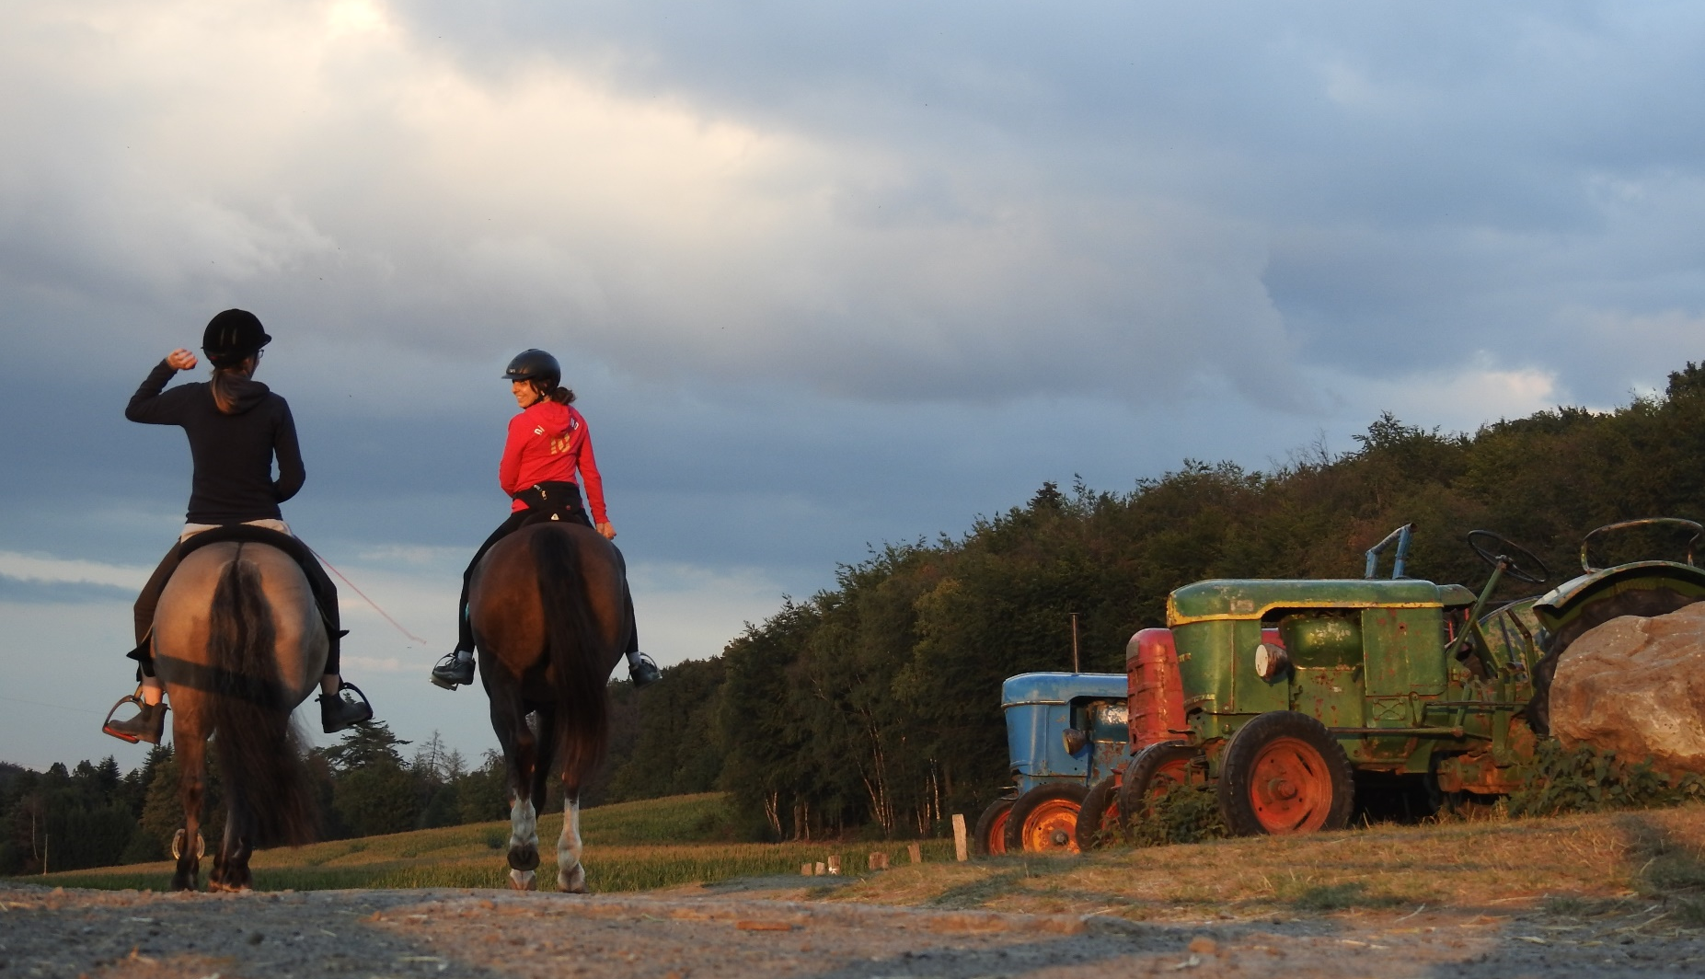
Wer eine Geschichte zu erzählen hat, ist ebenso wenig einsam wie der, der einer Geschichte zuhört. Und solange es noch irgendjemand gibt, der Geschichten hören will, hat es Sinn, so zu leben, dass man eine zu erzählen hat.
- Sten Nadolny
Notes:
Einleitend ein kurzes Zitat, was Sie vielleicht zum Nachdenken anregen darf und an das Thema Biographiearbeit heranführt.
<Zitat>
Und damit beginnen wir.

Slide 3
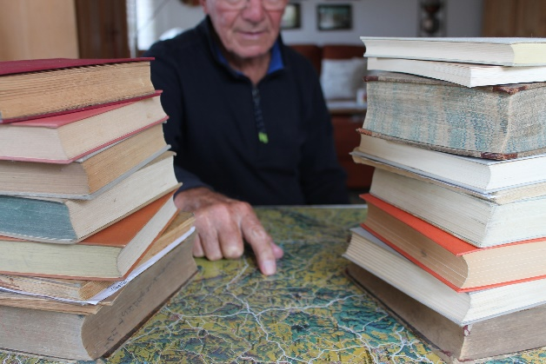
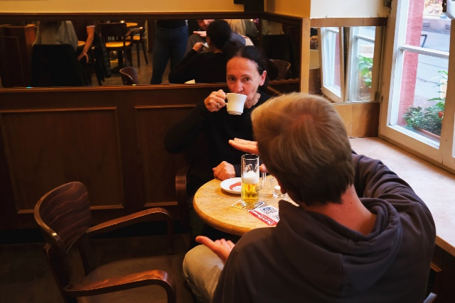
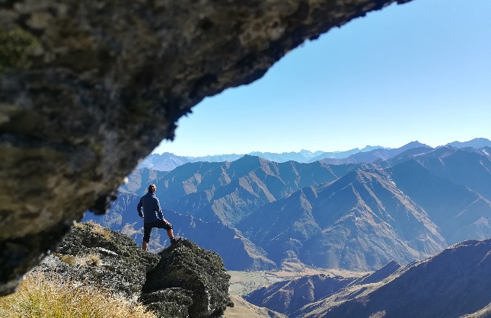
Biographiearbeit: Ziele, Vorgehen, Setting und Methoden
Ziele: Anregung von Verarbeitungsprozessen, Finden von Strategien, um mit herausfordernden Lebensereignissen umgehen zu können
Vorgehen: Austausch über das eigene Leben
Setting: Partizipativ, dialogisch und kooperativ
Methoden: Fotos, Fragen, auditive Reize, kreatives Schreiben, Tanz, Anfertigen von Collagen, …
Notes:
Was Sie zu Zielen, Vorgehen, Setting und Methoden von Biographiearbeit wissen sollten:
<klick>
Ziele von Biographiearbeit sind die Anregung von Verarbeitungsprozessen und das Finden von Strategien, um mit herausfordernden Lebensumständen umgehen zu können. Denn wer Biographiearbeit macht, der betrachtet und reflektiert sein Leben.
<klick>
Es entsteht ein Austausch über das eigene Leben. Vergangene, sowie aktuelle Erlebnisse werden sich bewusst gemacht und Erfahrungen, Erinnerungen und auch Zukunftspläne mit anderen geteilt.
<klick>
Biographiearbeit findet immer in einem partizipativen, dialogischen und kooperativen Setting statt. Partizipativ bedeutet dabei, dass alle Gesprächsteilnehmenden aktiv und gleichwertig eingebunden werden. Dialogisch und kooperativ meint hier einen Austausch, indem gemeinsam an den Zielen gearbeitet wird, durch aufmerksames Zuhören mit unterstützender Begleitung.
<klick>
Dabei können verschiedene vielfältige Methoden eingesetzt werden wie Fotos, Fragen, auditive Reize, kreatives Schreiben, Tanz, Anfertigen von Collagen, und vieles mehr. <klick>
Kreatives Schreiben zum Beispiel geht dabei über das reine Niederschreiben von Fakten und Ereignissen hinaus und nutzt zusätzlich Metaphern und Symbolik, um die Bedeutung von Erfahrungen genauer zu verstehen.
<klick>
In der Methode sind der Kreativität keine Grenzen gesetzt.
<klick>
In BaSeTaLK wurden als Anregungshilfen Fotos, lebensgeschichtlich orientierte Fragen und verschiedene auditive Reize genutzt.

Slide 4
Wozu wird Biographiearbeit eingesetzt?
Notes:
Wozu wird Biographiearbeit nun eingesetzt?

Slide 5
Wozu wird Biographiearbeit eingesetzt?
Unterstützung von Menschen in unterschiedlichen Lebensphasen
Sinnstiftung
Anpassung an Lebensveränderungen erleichtern
Notes:
Biographiearbeit kann der Unterstützung von Menschen in unterschiedlichen Lebensphasen dienen. Wie? Durch den Austausch über Lebensereignisse und damit verbundene Emotionen, Bewältigungsstrategien sowie daraus entstehende Pläne und Wünsche für die Zukunft.

Slide 6
Wozu wird Biographiearbeit eingesetzt?
Unterstützung von Menschen in unterschiedlichen Lebensphasen
Sinnstiftung und Gestaltung der Lebensgeschichte
Anpassung an Lebensveränderungen erleichtern
Notes:
Dabei regt Biographiearbeit zur Sinnstiftung an. Denn eigene Stärken können bewusst gemacht oder wiederentdeckt werden. Besonders zum Lebensende stellen sich Menschen die Frage nach dem eigentlichen „Sinn des Lebens“.
Biographiearbeit ist ein aktiver Prozess, in dem man sich selbst als Gestalterin und Gestalter der eigenen Lebensgeschichte erlebt.

Slide 7
Wozu wird Biographiearbeit eingesetzt?
Menschen in unterschiedlichen Lebensphasen unterstützen
Sinnstiftung und Gestaltung der Lebensgeschichte
Anpassung an Lebensveränderungen
Notes:
Außerdem kann Biographiearbeit eingesetzt werden, um Anpassungen an Lebensveränderungen zu erleichtern.
Ein Raum für neue Perspektiven eröffnet sich. Denn ein Blick auf das eigene Leben kann helfen eigene Einstellungen zu überdenken, sich selbst besser zu verstehen und an sich zu arbeiten.

Slide 8
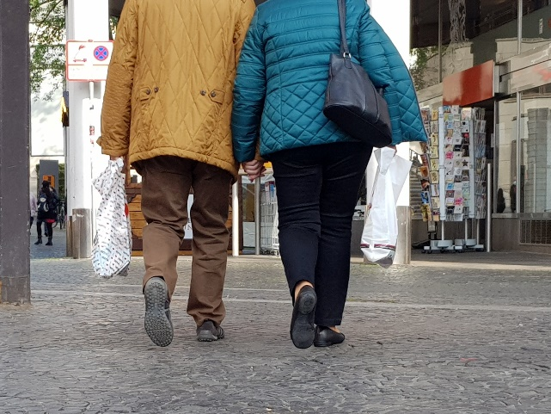
Biographiearbeit mit älteren Menschen
  Alter geht einher mit vielen Veränderungen, wie Abschied von Angehörigen und Freunden, Veränderungen des Köpers und der Gesundheit, …
  Biographiearbeit kann helfen, Umstände anzunehmen und sich an neue Lebenssituationen anzupassen
    Lebensgeschichtliche Gespräche wirken dem Gefühl der Vereinsamung durch das Erleben von Nähe, Wertschätzung und anteilnehmendem Interesse entgegen.
    (Specht-Tomann, 2018, 63)
Notes:
Wann findet Biographiearbeit meist Anwendung?
Es wird häufig in der Arbeit mit älteren Menschen eingesetzt.
<klick>
Das Alter geht einher mit vielen Veränderungen, wie Abschied von Angehörigen und Freunden, Veränderungen des Körpers und der Gesundheit, um nur ein paar Beispiele zu nennen.
Auch ein möglicher Wohnortswechsel, fehlende Mobilität und weniger Gesprächsanlässe führen zu reduzierter Lebensqualität und Einsamkeit bis hin zu einer möglichen Depression.
<klick>
Biographiearbeit kann hier helfen, Umstände anzunehmen und sich an neue Lebenssituationen anzupassen.
<klick>
Denn in solchen lebensverändernden Phasen wirken lebensgeschichtliche Gespräche dem Gefühl der Vereinsamung durch das Erleben von Nähe, Wertschätzung und anteilnehmendem Interesse entgegen.

Slide 9
Die 3 Zeitebenen der Biographiearbeit
  Alle Zeitebenen miteinbeziehen:
  Erfolgreiche Strategien aus der Vergangenheit im Jetzt oder zukünftig anwenden
Früher
Heute
Zukünftig
Auf der Arbeit oder zuhause – An welcher Arbeit hatten Sie Freude?
Was machen Sie gerne? Wann vergeht die Zeit heute schnell für Sie?
Welche Ziele haben Sie heute?
(BaSeTaLK-App: Thema „Aufs Land“)
Notes:
Es wird dabei nicht nur auf die Vergangenheit geschaut, sondern auch immer ein Bezug zur gegenwärtigen und zukünftigen Lebenssituation hergestellt.
<klick>
Somit werden alle drei Zeitebenen eingebunden (Vergangenheit, Gegenwart und Zukunft)
<klick>
Erfolgreiche Strategien aus der Vergangenheit können im Jetzt vergegenwärtigt oder zukünftig genutzt werden. In den biographischen Gesprächen ist es deswegen wichtig; immer den Bezug zur gegenwärtigen Lebenssituation herzustellen.
<klick>
Hier ein Beispiel aus der BaSeTaLK-App, wie biographisch orientierte Fragen die drei Zeitebenen berücksichtigen.
Eine Frage die sich auf „Früher“ bezieht: <klick> Auf der Arbeit oder zuhause – An welcher Arbeit hatten Sie Freude?
Eine Frage bezogen auf das „Heute“: <klick> Was machen Sie gerne? Wann vergeht die Zeit heute schnell für Sie?
Und mit Blick auf die „Zukunft“: <klick> Welche Ziele haben Sie heute?
Bei der Gestaltung der BaSeTaLK-App und Generierung der Fragen wurde beachtet, dass sich die 3 Zeitebenen übergreifend in der App wiederfinden.

Slide 10




Erinnerungen als subjektive Rekonstruktion vergangener Lebenssituationen
  „Biographische Erzählungen“:
    Mischung aus biographischen Daten und subjektiven Interpretationen
    Erinnerungen werden im Nachhinein verändert
  Keine korrekte Darstellung eines Lebenslaufs
  Selbstdarstellung mit eigenen wichtigen Themen und Erlebnissen
  Non-direktiv: Keine Vorgaben, eigene Annahmen zurückhalten
  Aufmerksames Zuhören und weiterführendes Nachfragen
Notes:
Wichtig zu beachten ist, dass es bei den Erzählungen nicht um eine chronologische, objektive Nacherzählung des eigenen Lebens geht.
Vielmehr sind die Erinnerungen als eine subjektive Rekonstruktion vergangener Lebenssituationen anzusehen.
<klick>
Und somit als „Biographische Erzählungen“ <klick> mit einer Mischung biographischer Daten und subjektiver Interpretationen.
<klick>
Erinnerungen werden dabei von uns im Nachhinein verändert.
<klick>
Es geht auch nicht um die „korrekte“ Darstellung eines Lebenslaufs.
<klick>
Es geht vielmehr um die Selbstdarstellung mit eigenen wichtigen Themen und Erlebnissen. Als zuhörende Person ist es daher wichtig <klick> non-direktiv vorzugehen. Keine Vorgaben werden gemacht. Die erzählende Person entscheidet selbst welche Themen und Erinnerungen wichtig für sie sind. Die Erzählungen sind nicht infrage zu stellen und eigene Annahmen und Interpretationen zurückzuhalten.
<klick>
Die wichtigste Aufgabe der Begleitung ist es aufmerksam zuzuhören und interessiert zuzuhören und weiterführende Fragen zu stellen. Wo war das? Wer war dabei? Was genau ist passiert? Was nehmen Sie aus dieser Erfahrung für sich mit? Wie dies gelingen kann, wird in Modul 4 genauer thematisiert.

Slide 11
Modul 2: Take-Home-Message
Biographiearbeit meint den Austausch mit anderen über das eigene Leben.
Biographiearbeit kann Sinnstiftung anregen und bei der Anpassung an Lebensveränderungen unterstützen.
Biographiearbeit bezieht die drei Zeitebenen Vergangenheit, Gegenwart und Zukunft ein.
Biographische Erzählungen sind eine Mischung aus biographischen Daten und Interpretationen.
Notes:
Was Sie aus Modul 2 mitnehmen sollten:
<klick>
Biographiearbeit meint den Austausch mit anderen über das eigene Leben
<klick>
Biographiearbeit kann Sinnstiftung anregen und bei der Anpassung an Lebensveränderungen unterstützen
<klick>
Biographiearbeit bezieht die drei Zeitebenen Vergangenheit, Gegenwart und Zukunft ein
<klick>
Biographische Erzählungen sind eine Mischung aus biographischen Daten und Interpretationen

Slide 12

Modul 2
Was ist Biographiearbeit?
Notes:
Damit sind wir bereits am Ende von „Modul 2: Was ist Biographiearbeit“ angekommen.
Überlegen Sie sich als nächstes im Bereich „Anwendung“ welche biographischen Themen Ihnen wichtig sind.

